Slide 1
Vir²realism
2013 Kaunas

Slide 2
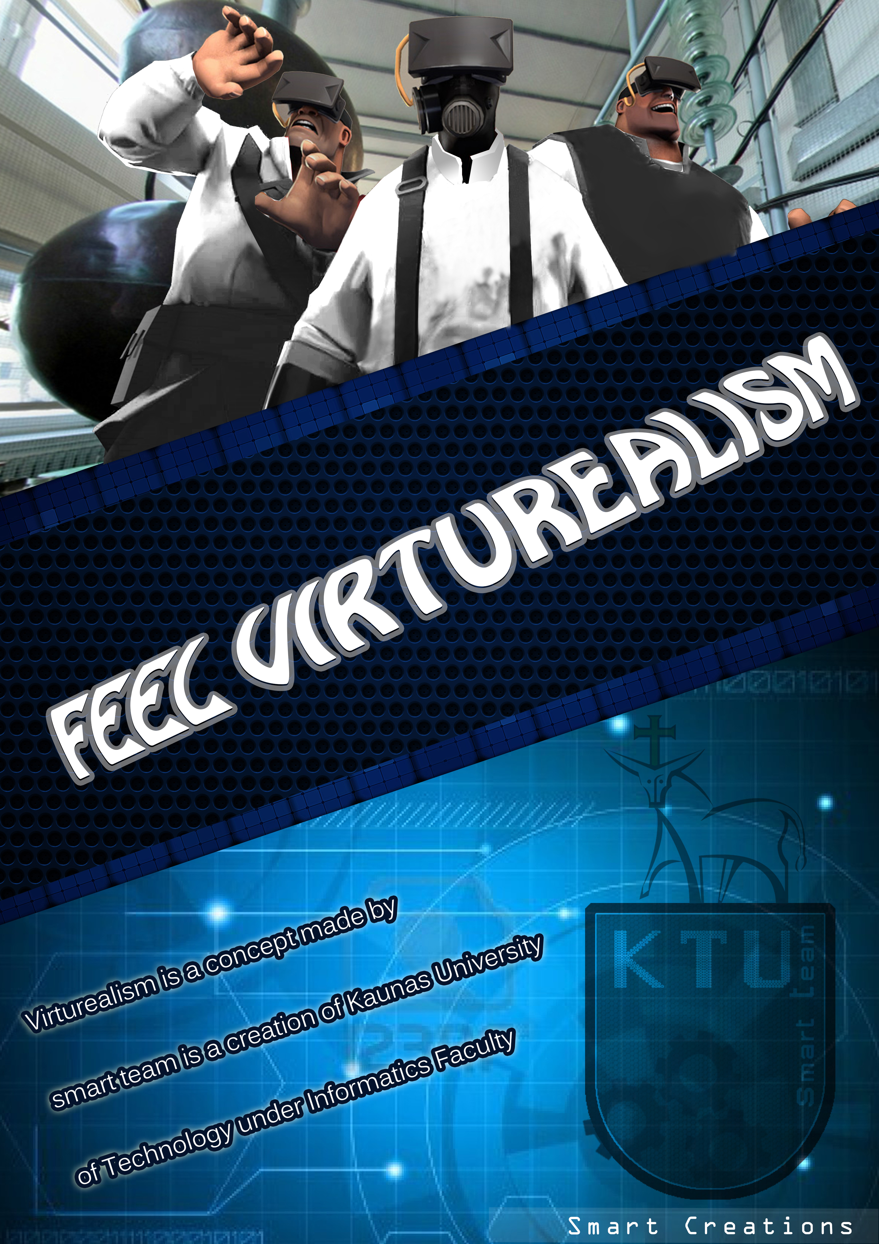
Vir²realism
Projekto esmė – sukurti sistemą, kuri vartotojui imituotų virtualią aplinką virtualios realybės akinių ir judesio daviklių pagalba.
Komanda:
Tautvydas Petkus
Karolis Ryselis
Vaiva Vegytė
Cenker Canbulut
Žygimantas Benetis

Slide 3
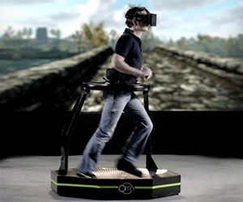
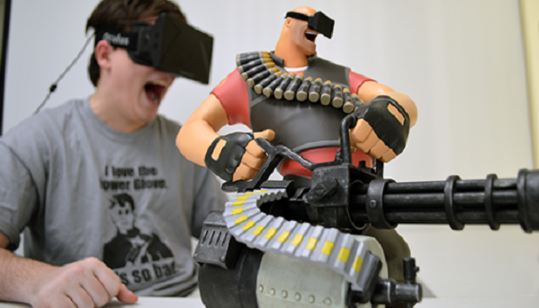
Virtuali realybė
Atsiradusi XX a.
Tai kompiuterio sugeneruotas interaktyvus pasaulis arba realus pasaulis su interaktyviomis detalėmis

Slide 4
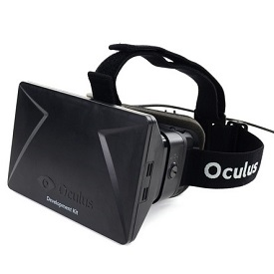
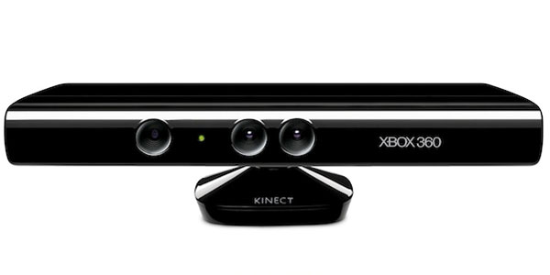
Kinect ir Oculus Rift
3 Kameros: Gylio, Infraraudonoji, paprastoji filmavimo
Reaguoja atitinkamai į žmogaus galvos pasisukimus
Žmogaus kūno dalių atpažinimas ir fiksavimas
1080p rezoliucija, bevielės galimybės su Oculus Rift 2?

Slide 5
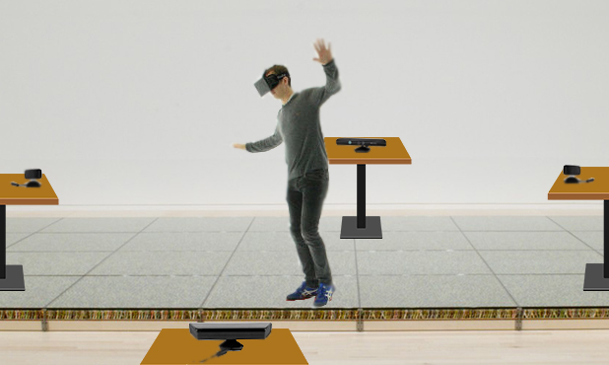
Vizualizacija

Slide 6
Problemos ir iššūkiai
Signalo perdavimas iš akinių į kompiuterį
Žmogaus pasisukimo kampo nustatymas
Erdvės ribos
?
Stereoskopinės panoramos sukūrimas
Informacijos sinchronizavimas
Objektų užfiksavimas panoramoje
Žmogaus gestų apdorojimas

Slide 7


Technologijos taikymai
tekstas
Technologijos vystymas
Švietimas
Pramogos

Slide 8
Ačiū už dėmesį!

